Slide 1


QUANTO VALE SUA SEGURANÇA?

Slide 2

BANDTEC – DIGITAL SCHOOL
Monitoração de Sistemas
QUANTO VALE SUA SEGURANÇA?

Slide 3




SECURIT
Grupo
Fernanda
Esteves
Raissa
Domingos
Oscar
Althausen
Matheus
Huk
Victor
Da Silva

Slide 4
CONTEXTO
Contexto
Falhas, intermitências de sistemas podem ocasionar não só prejuízo financeiros mas também perda de clientes.
Em 2016 a perda de dados gerou um custo de, em média, US$ 914.000.
Em 2018 um pesquisa feita pela Tricentis identificou 606 falhas em sistema de 314 companhias, que impactaram 3,7 bilhões de pessoas e resultaram em US$ 1,7 trilhões em perdas financeiras.
QUANTO VALE SUA SEGURANÇA?“

Slide 5
CONTEXTO
Objetivo do Projeto
O que nosso projeto
planeja realizar
Como nosso sistema
garante segurança
Monitorar sistemas
Diminuir risco de prejuízos financeiro
Trazer tranquilidade e praticidade ao usuário
Redundância de componentes essenciais
Vistorias contínuas do sistema
Gerência de Processos
Testes automatizados

Slide 6


SECURIT
Proto Persona
DORES E NECESSIDADES
INFORMAÇÕES
Já sofreu com as consequências do vazamento de dados em sua empresa devido a falhas de sistemas de segurança;
Quer focar em monitorar sua empresa e não em se preocupar se os sistemas estão funcionando;
Necessita de praticidade e rapidez em seu dia a dia;
QUEM
Responsável pela segurança da informação de uma empresa de TI;
Lida com informações de alto sigilo;
Antenado em tecnologia.
José Ribeiro

Slide 7
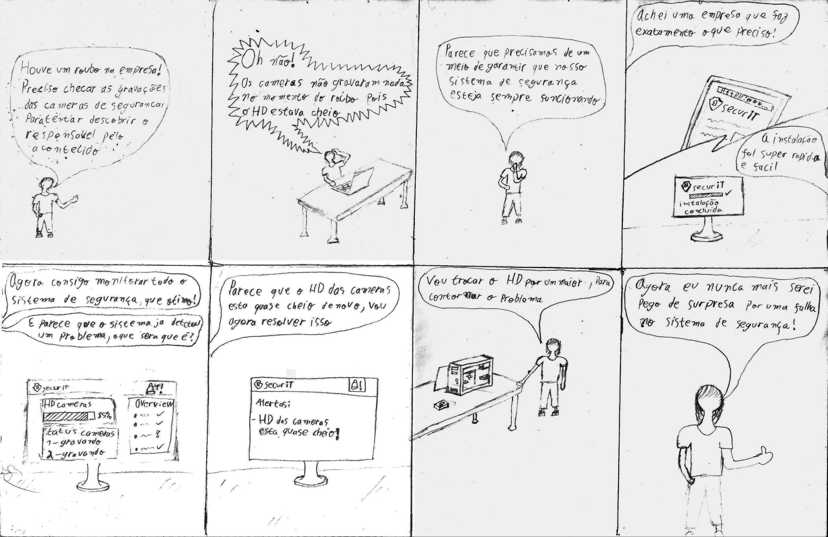



CONTEXTO
StoryBoard

Slide 8
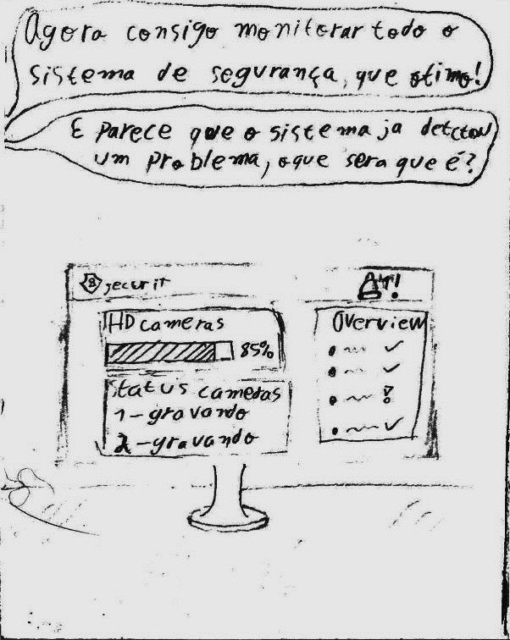



DOCUMENTAÇÃO
StoryBoard

Slide 9

CONTEXTO
User Stories
#1
#2
Enquanto gerente de infraestrutura do prédio, preciso me assegurar acerca da segurança dos funcionários e das informações
Eu como gestor do prédio quero me sentir seguro e não perder tempo pensando se os sistemas então ativos.

Slide 10
DOCUMENTAÇÃO
Canvas
Segmento
Empresas de pequeno e médio porte no segmento de tecnologia que buscam por proteção ao seu negócio
Proposta de Valor
Proporcionar ao usuário a experiência de uma aplicação segura, resultando em economia e redução de risco ao negócio.
Recursos Chave
Servidor, Provedor de Internet, Plataforma Azure e funcionários.
Parceiros Chave
Condominios

Slide 11
DOCUMENTAÇÃO
Canvas
Canais
SAC 24/7
Service Desk
Site Institucional
Estrutura de Custos
Manutenção do software, plataforma, hospedagem do site e funcionário.
Atividade Chave
Analisar dados recebidos através do monitoramentos de todos os dispositivos e seus componentes que pertencem a um sistema.
Fonte de Renda
Licença de Software e suporte técnico e pago

Slide 12
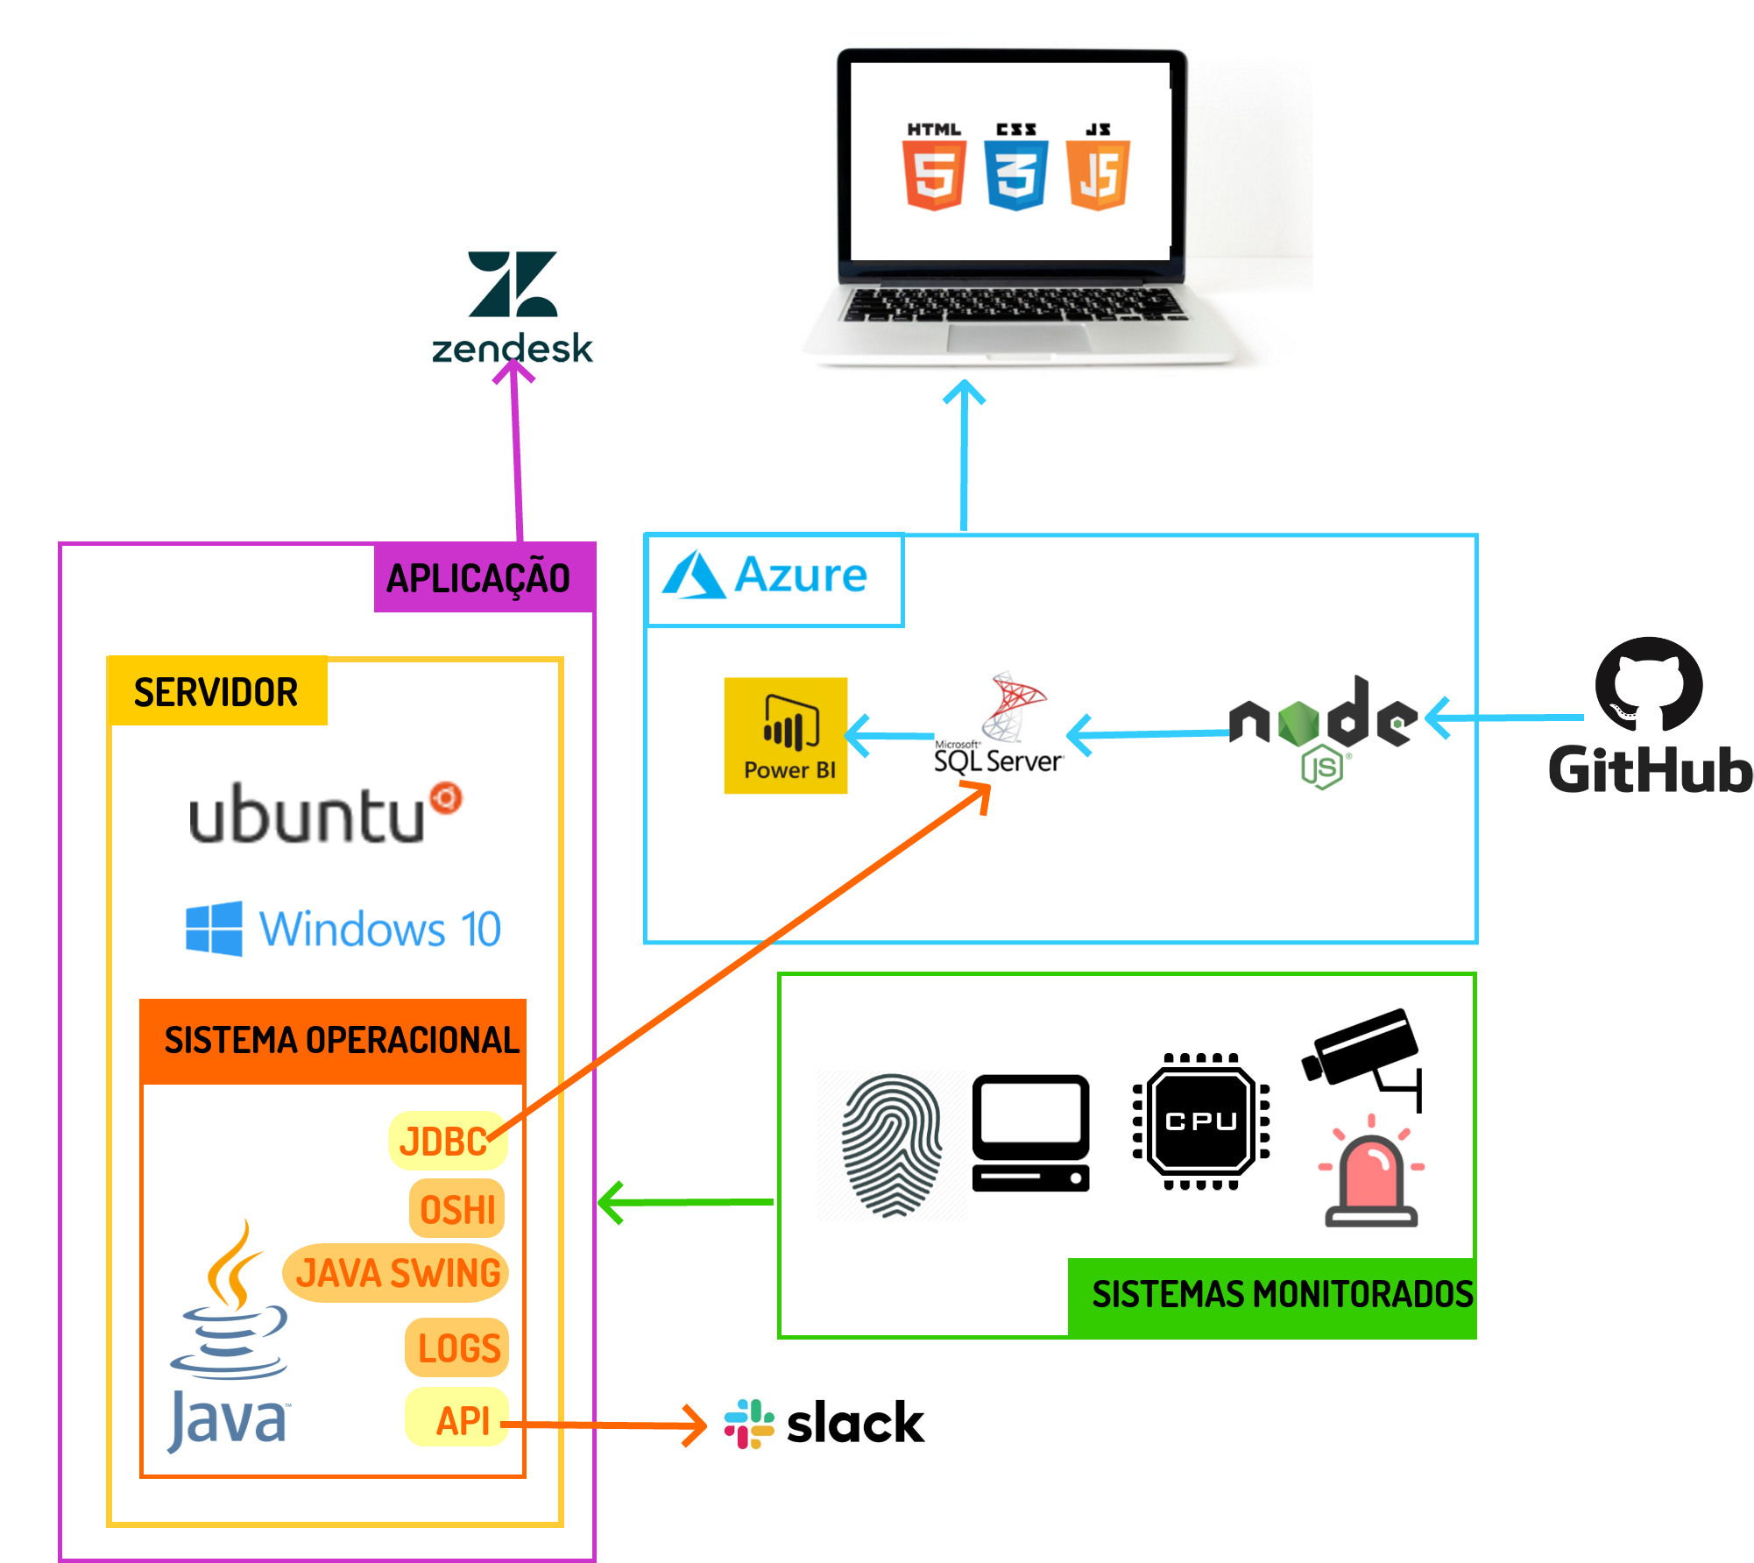
DOCUMENTAÇÃO
Diagrama
de Solução

Slide 13
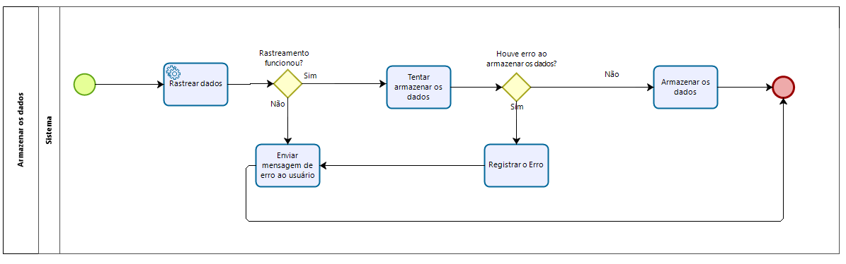
DOCUMENTAÇÃO
BPMN

Slide 14
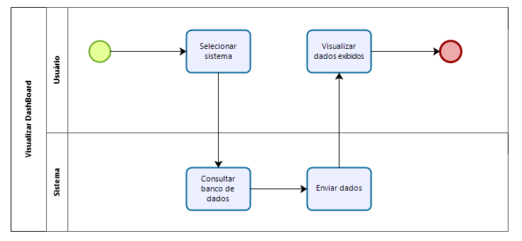
DOCUMENTAÇÃO
BPMN

Slide 15
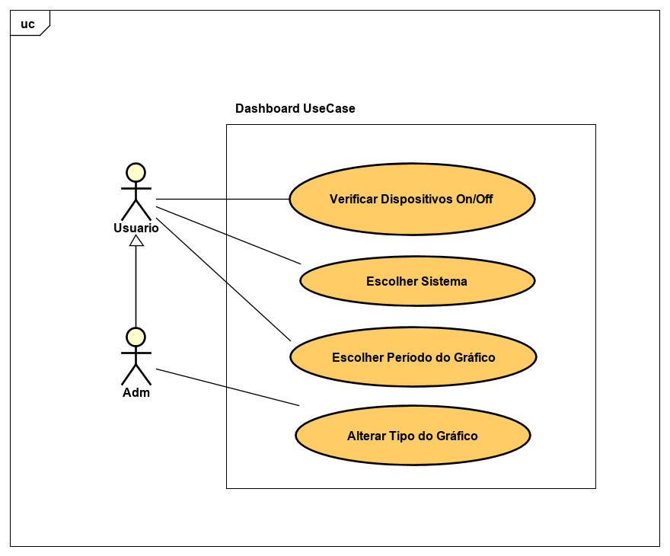
DOCUMENTAÇÃO
Diagrama de
Caso de Uso

Slide 16
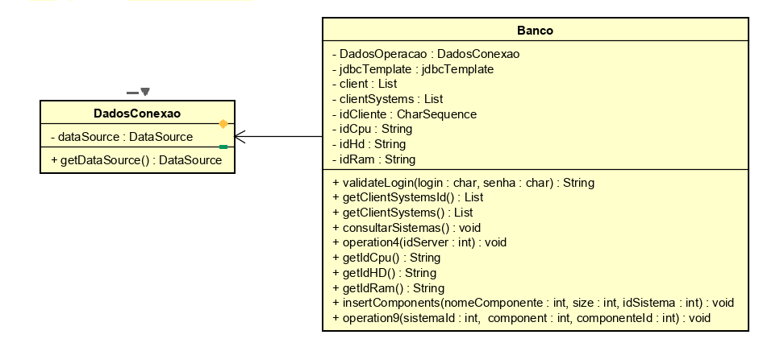
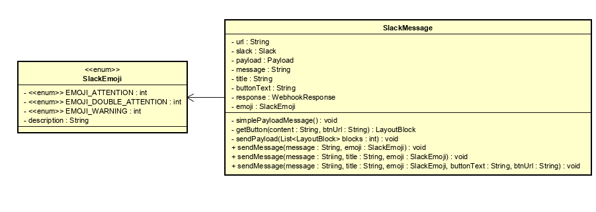
DOCUMENTAÇÃO
Diagrama de
Classe

Slide 17
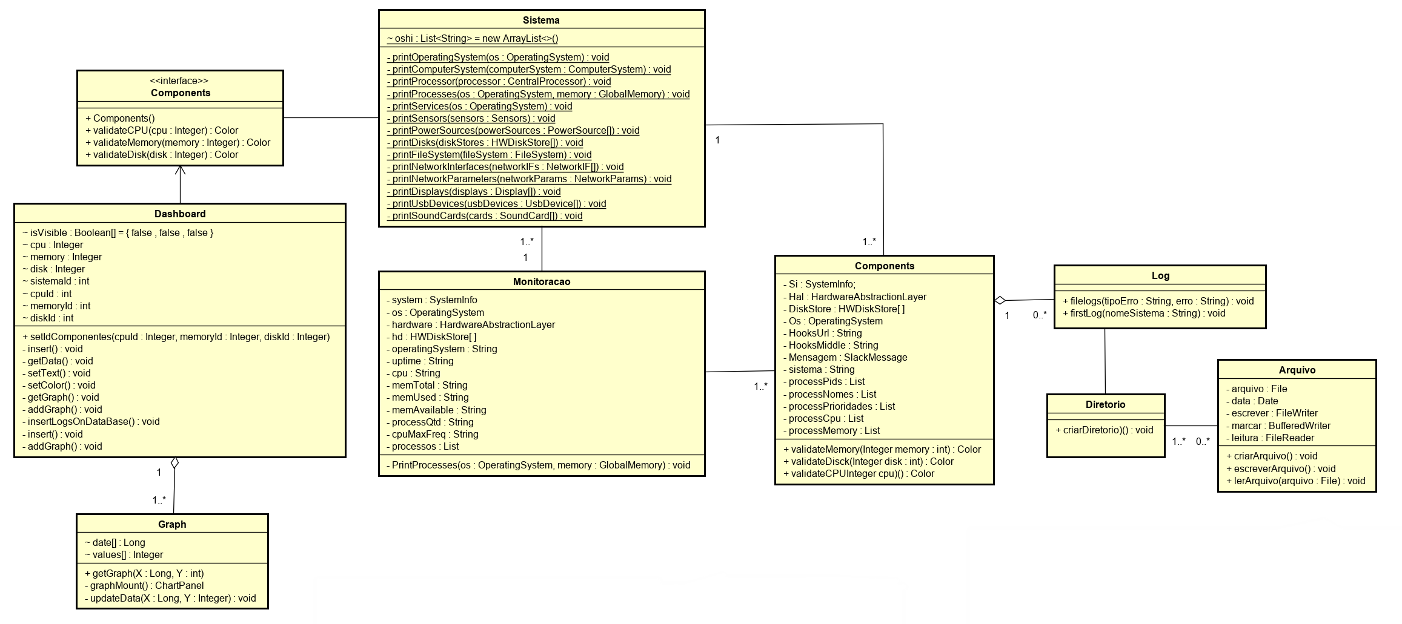
DOCUMENTAÇÃO
Diagrama de
Classe

Slide 18
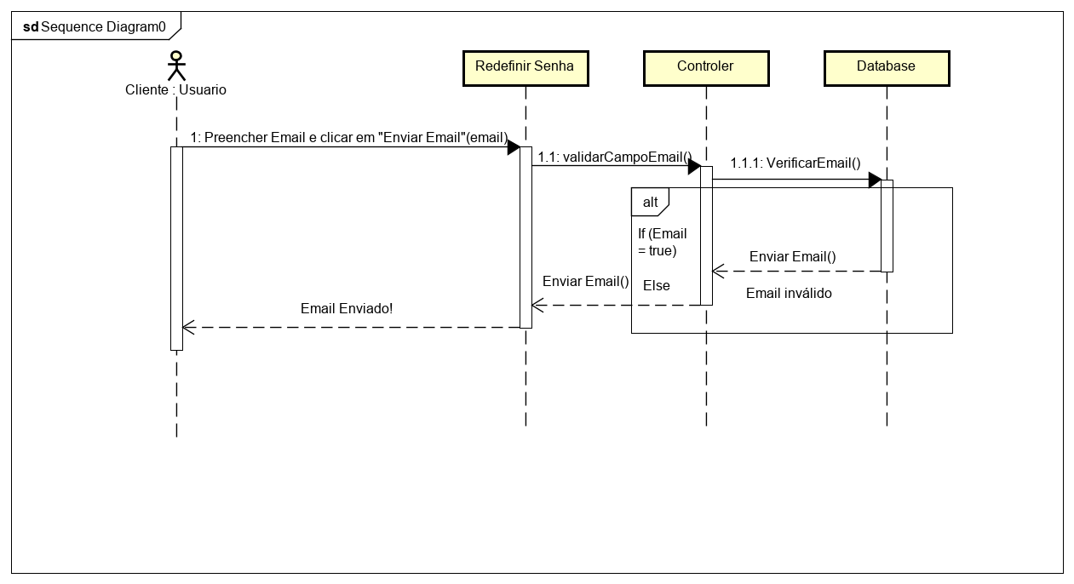
DOCUMENTAÇÃO
Diagrama de
Sequência

Slide 19
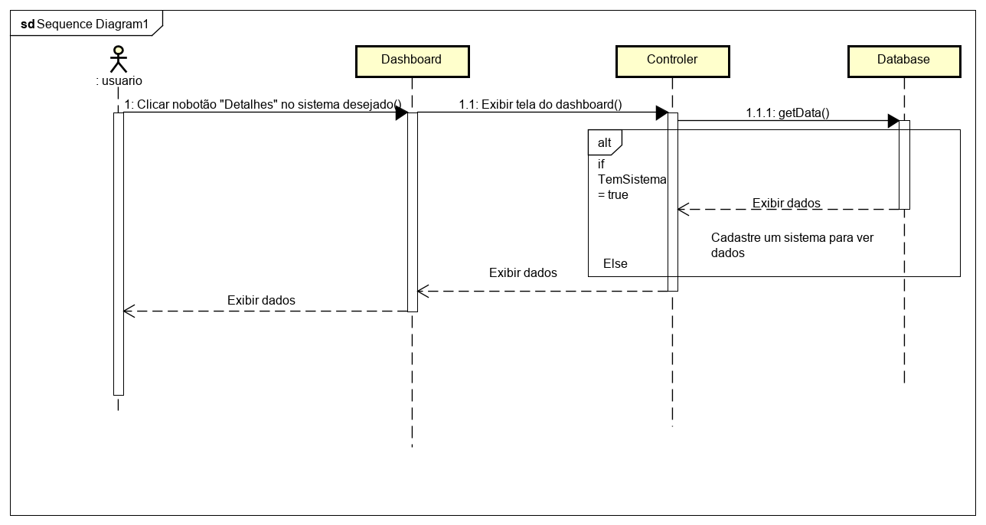
DOCUMENTAÇÃO
Diagrama de
Sequência

Slide 20
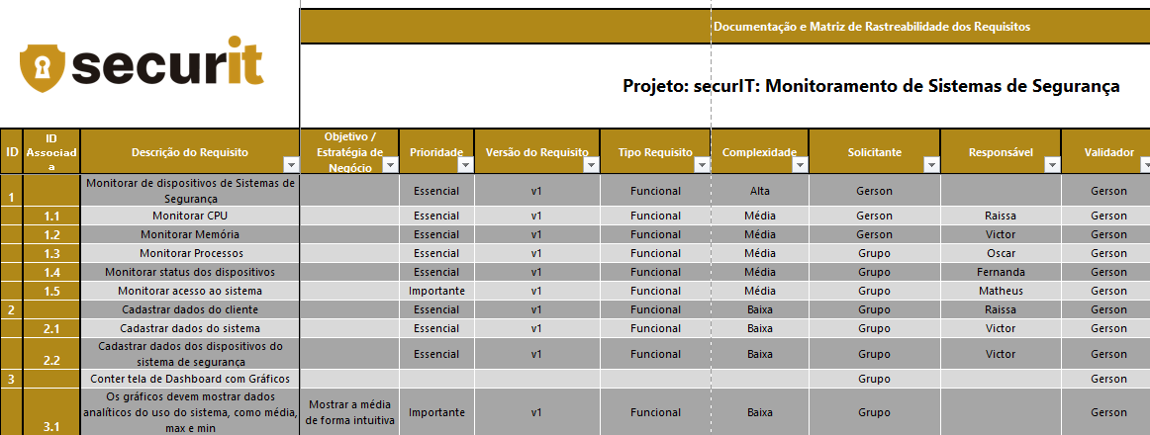
PLANEJAMENTO
Requisitos

Slide 21
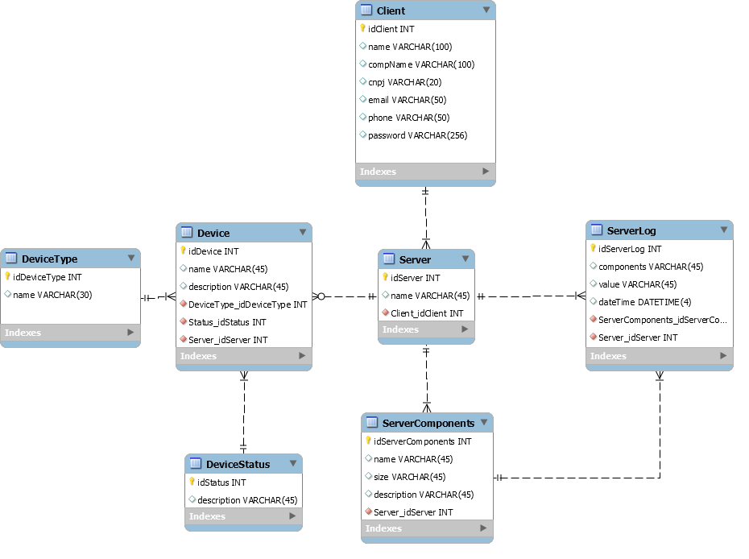
PLANEJAMENTO
Diagrama de Banco de Dados

Slide 22
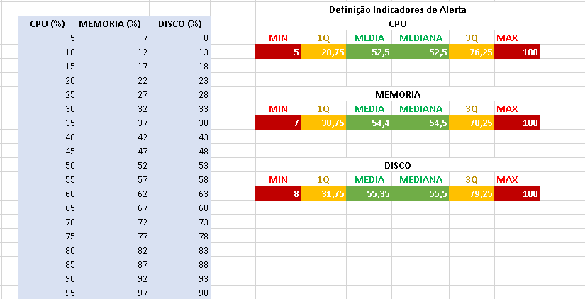
PLANEJAMENTO
Indicadores de Alerta

Slide 23
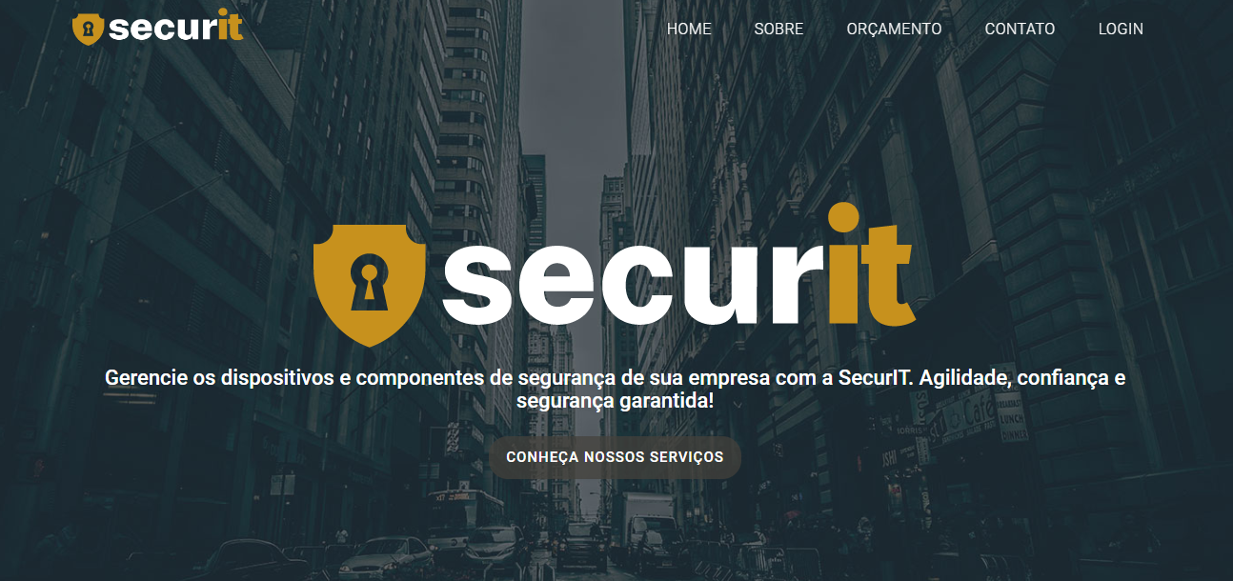
CONTEXTO
Site
Institucional

Slide 24
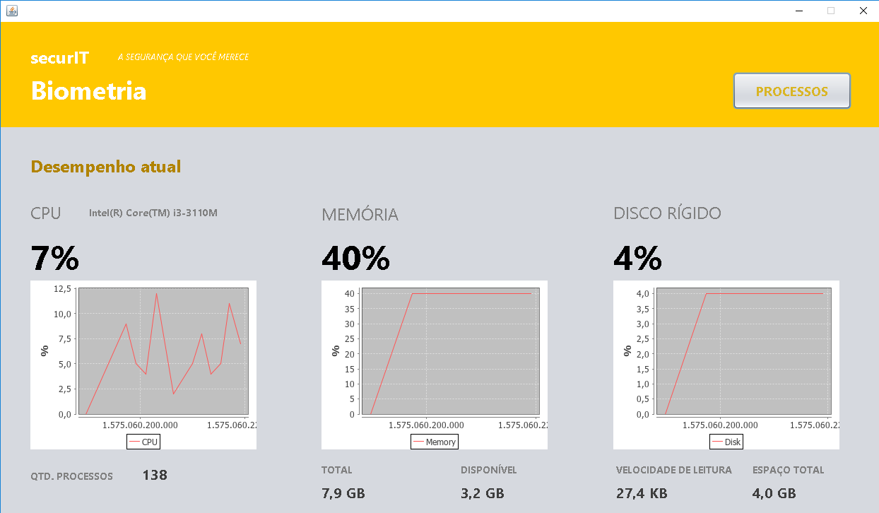
PLANEJAMENTO
Dashboard Local

Slide 25
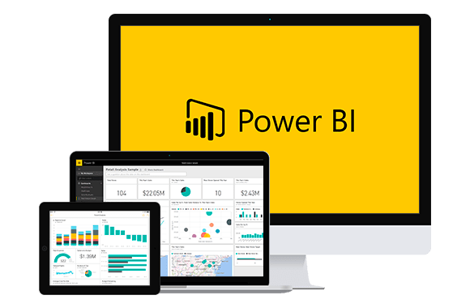
PLANEJAMENTO
PowerBI
Acessível em múltiplas plataformas
Interação com os gráficos
Acesso seguro e restrito a quem importa

Slide 26
PLANEJAMENTO
PowerBI – Aspectos técnicos
Fácil integração com Banco de dados
Dados atualizados em tempo real
Criação fácil de visuais novos

Slide 27
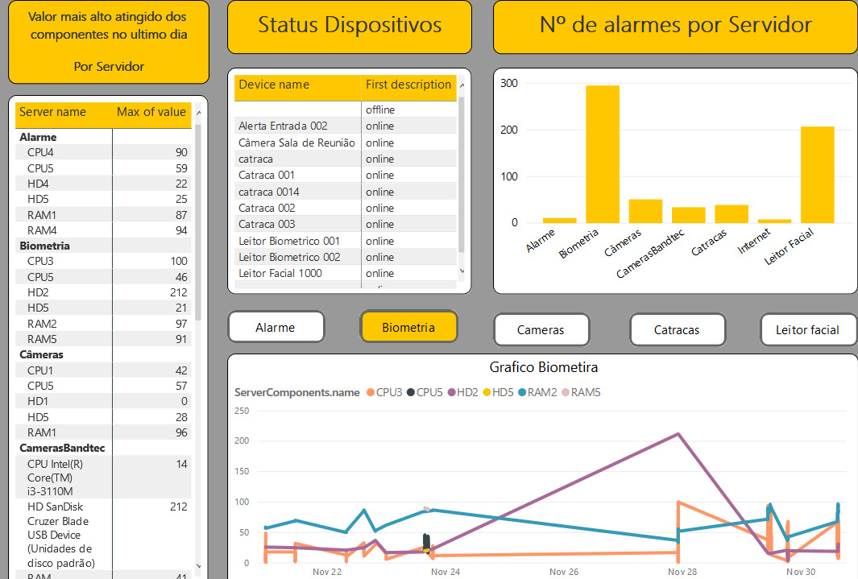
PLANEJAMENTO
PowerBI –

Slide 28
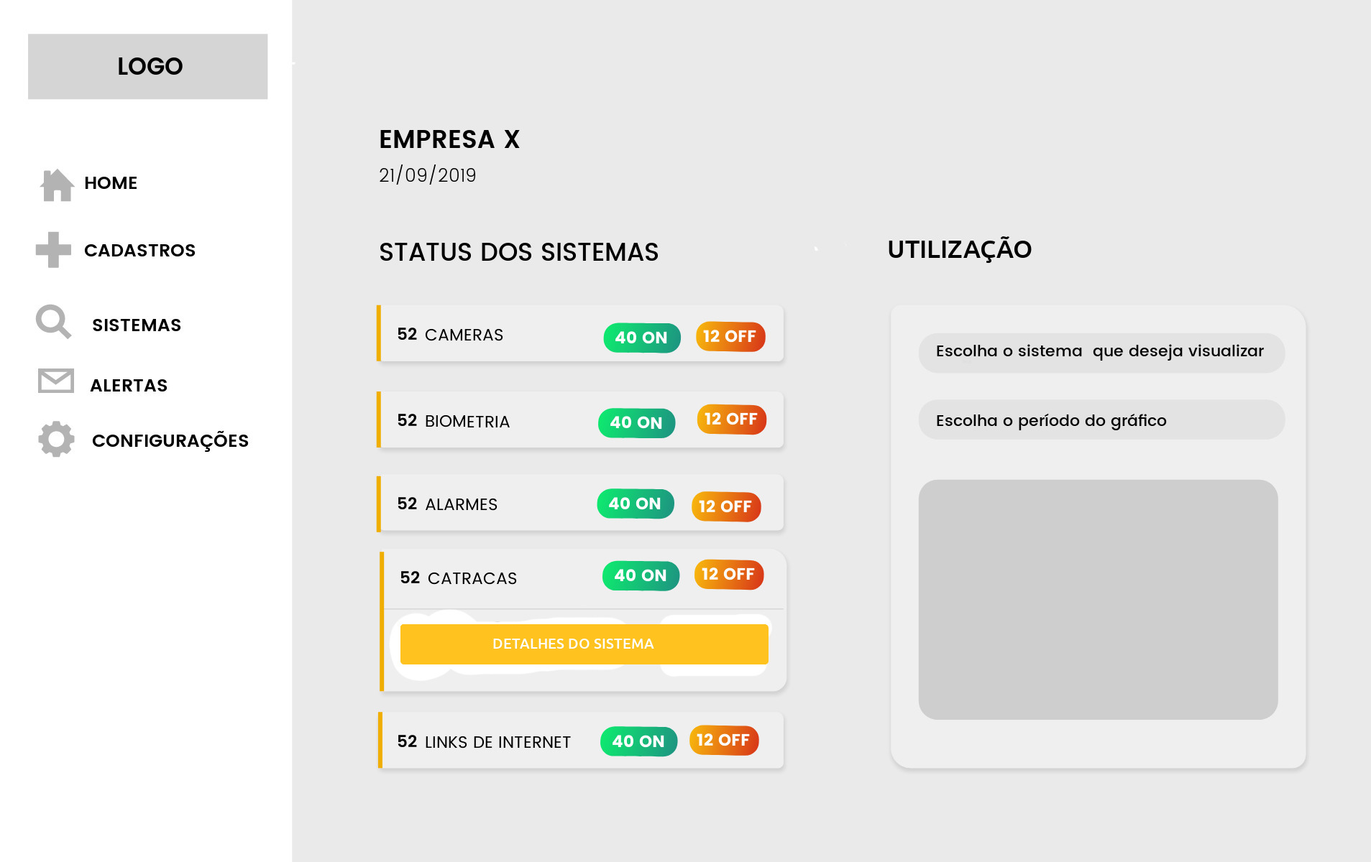
CONTEXTO
Protótipos

Slide 29
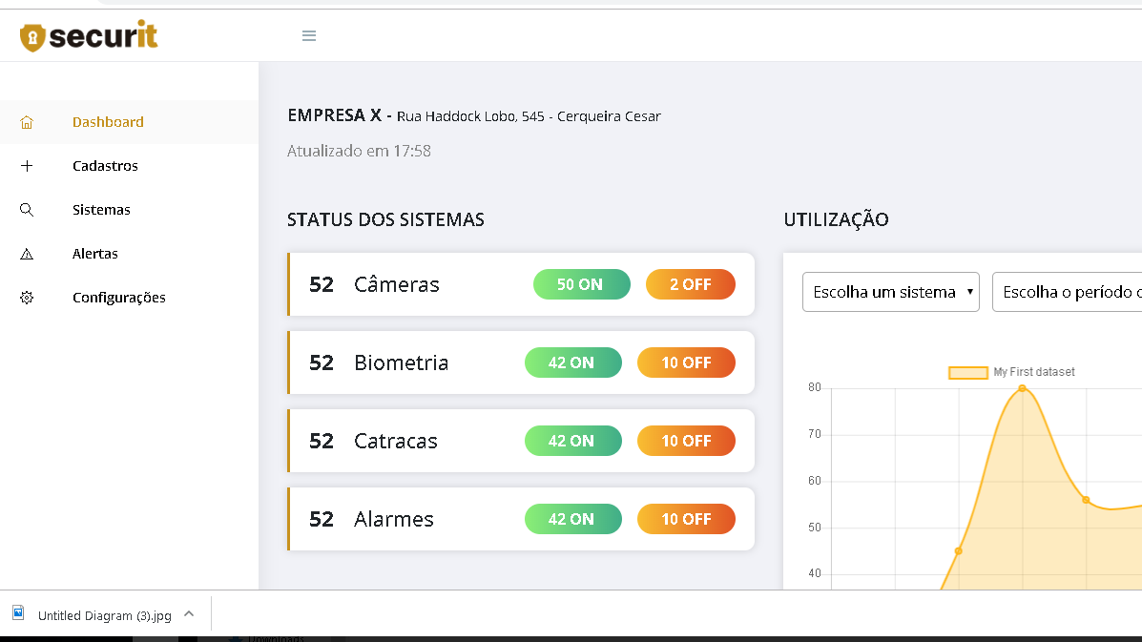
DEMONSTRAÇÃO

Slide 30






PLANEJAMENTO
Ferramentas

Slide 31
BANDTEC – DIGITAL SCHOOL
OBRIGADO PELA PRESENÇA
GARANTINDO A SEGURANÇA DO CORE DE SUA EMPRESA

